Slide 1

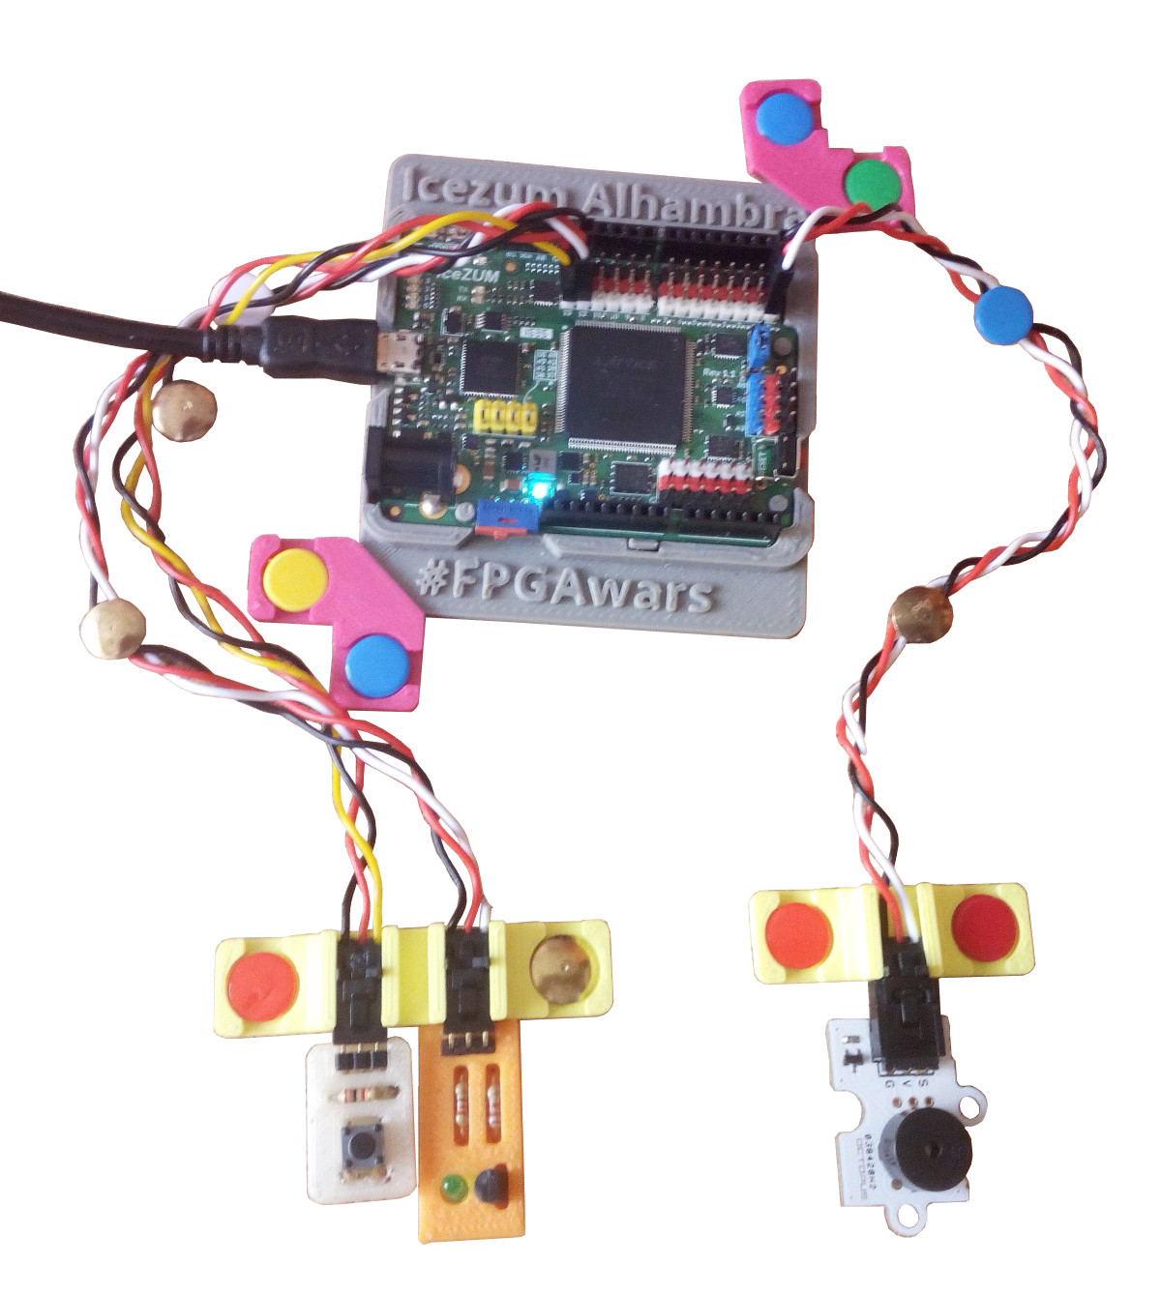
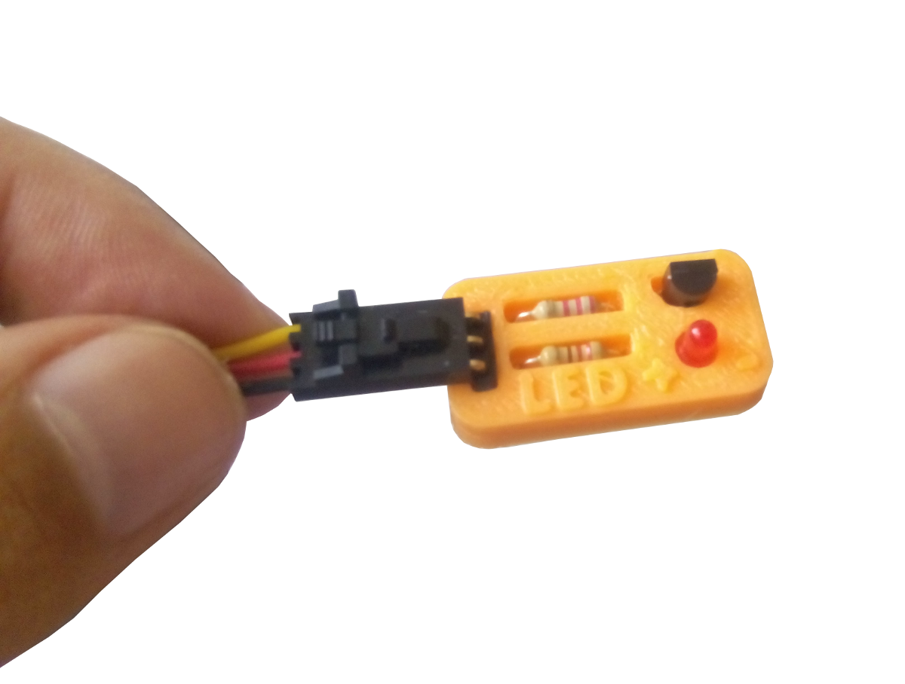







Tutorial: Electrónica digital para makers con FPGAs libres
Vídeo 13: Periféricos: LEDs externos y zumbadores
Juan González Gómez
@Obijuan_cube
https://github.com/Obijuan
Madrid, 2018-Feb-11

